Slide 1
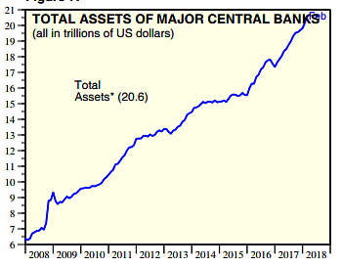
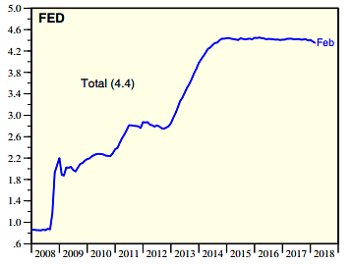
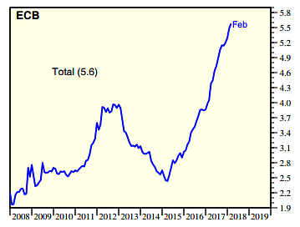
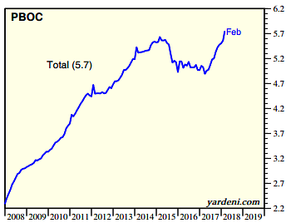
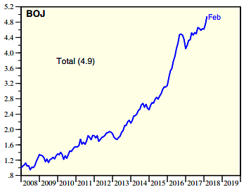
хорошие новости – плохие новости
Все еще печатают
Источник: Haver Analytics

Slide 2
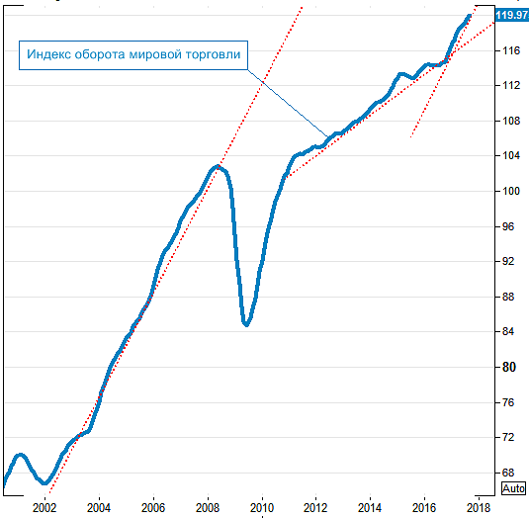
хорошие новости – плохие новости
Кое-чего добились
Источник: Reuters

Slide 3
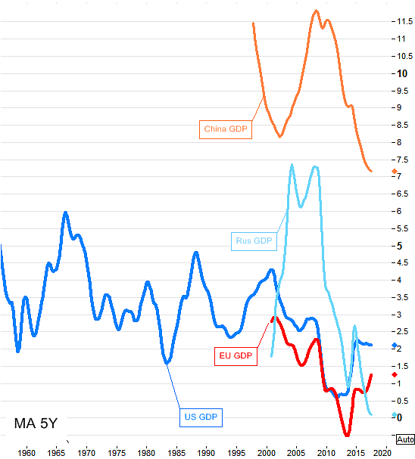
хорошие новости – плохие новости
Реальный ВВП в долгую
Источник: Reuters

Slide 4
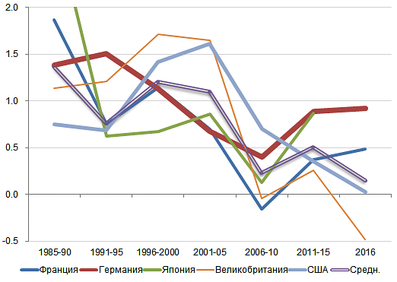
хорошие новости – плохие новости
Тренды производительности труда
Источник: данные OECD

Slide 5
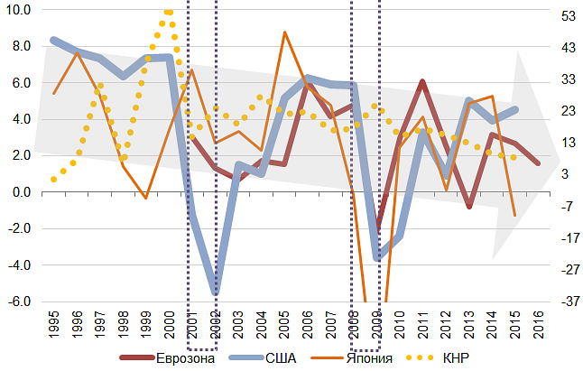
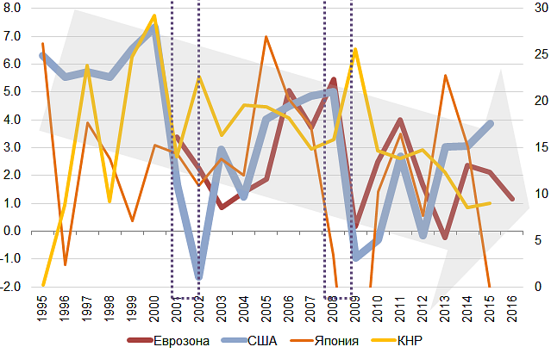
хорошие новости – плохие новости
Тренды инвестиций в R&D
Всего
Бизнесы
Источник: данные Eurostat

Slide 6
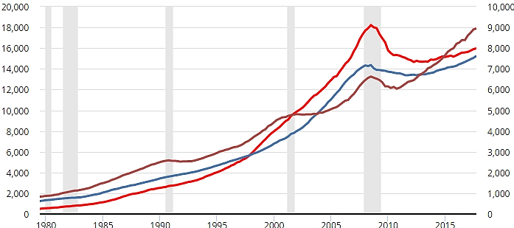
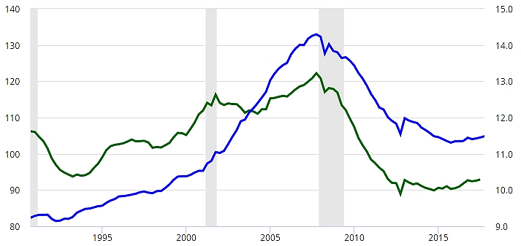
хорошие новости – плохие новости
Кое-чего добились, но не так уж многого
Долг фин.институтов, ЛО
Долг домохозяйств, ЛО
Долг корпораций, ПО
Долг домохозяйств / располагаемые доходы (ЛО)
Расходы по долгу / располагаемые доходы (ПО)
Источник: FRED

Slide 7
Ревизия Нового мира
«Финтех»
2020-2030 гг.
Децентрализация
Третья промышленная
революция
Notes:
7

Slide 8
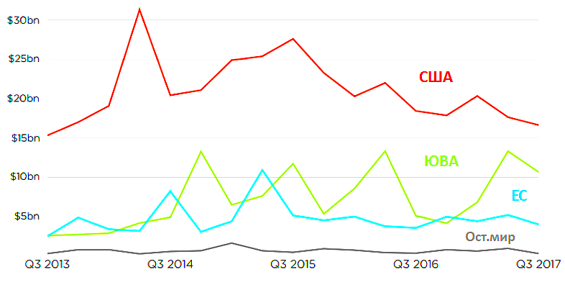
Ревизия нового мира: сбавляем темпы
Инвестиции в стартапы в мире, всего, по кварталам и регионам
Источник: Funderbeam

Slide 9
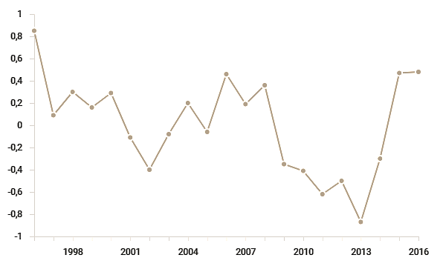
Ревизия нового мира : сбавляем темпы
Индекс активности стартапов Кауффмана
Источник: Kauffman Foundation

Slide 10
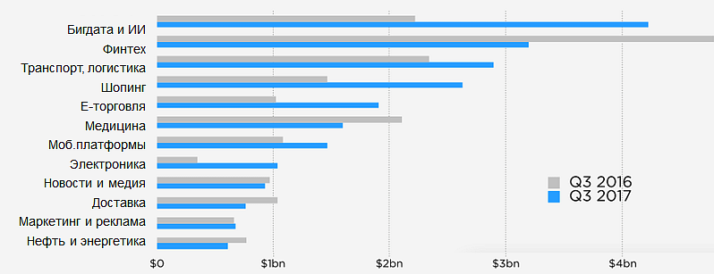
Ревизия Нового мира: сбавляем темпы
Самые популярные отрасли для стартапов сегодня
Источник: Funderbeam

Slide 11
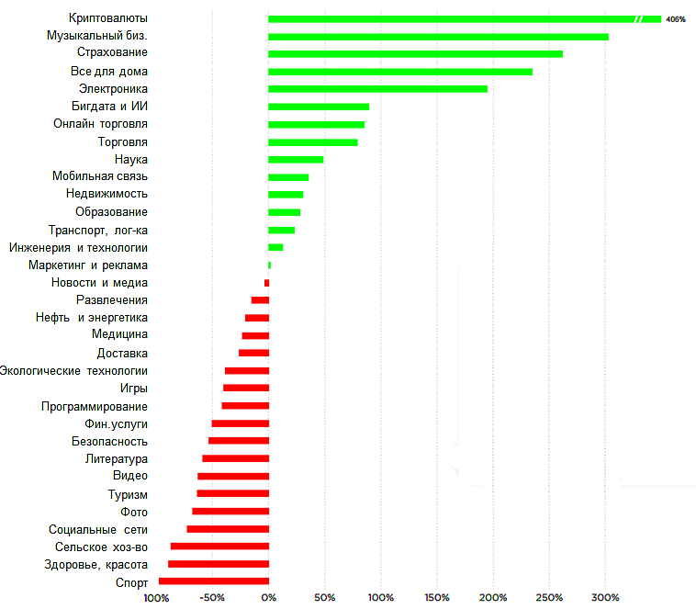
Ревизия Нового мира: сбавляем темпы
Источник: Funderbeam
Notes:
11

Slide 12
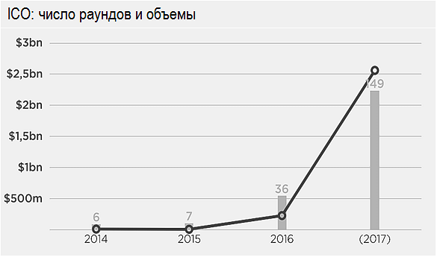
Ревизия Нового мира: Psycho Circus
Источник: Funderbeam

Slide 13
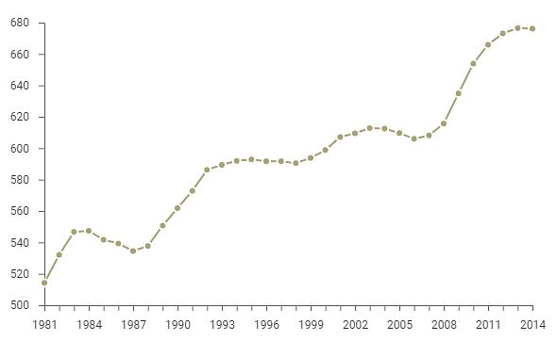
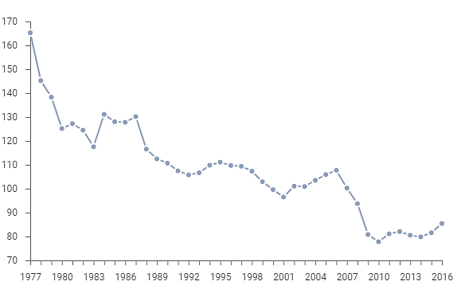
Ревизия Нового мира
Плотность стартапов на 1000 фирм
Плотность малого бизнеса на 1000 фирм
Источник: Kauffman Foundation

Slide 14
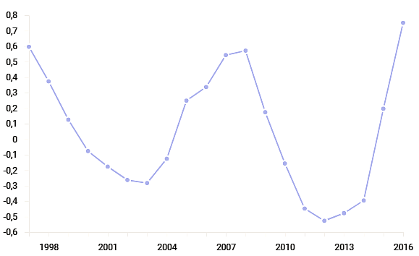
Ревизия Нового мира
Индекс малого бизнеса
Источник: Kauffman Foundation

Slide 15
Ревизия Нового мира: кое-что у нас

Slide 16
Ревизия Нового мира: кое-что у нас

Slide 17
Ревизия Нового мира: кое-что у нас

Slide 18
Ревизия Нового мира: кое-что у нас

Slide 19
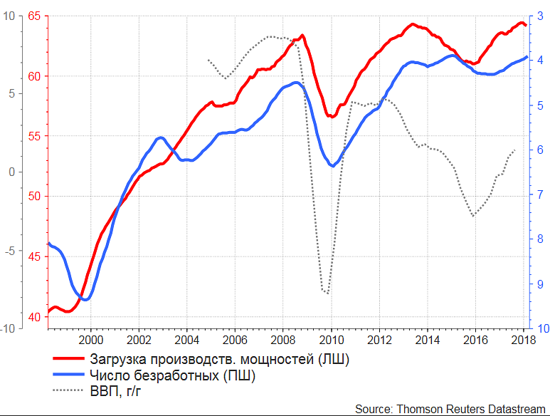
Ревизия Нового мира: кое-что у нас
Случай России

Slide 20
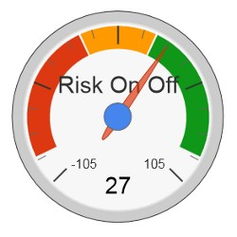
KNI@psbank.ru
Notes:
20

